Slide 1
Selectează numele echipei
SANJAY & ARVIND SESHAN

Slide 2
Ajungerea la un CONSENS
Echipa trebuie să decidă cum își vor alege numele echipei
Majoritatea voturilor va decide? Vor fi compromisuri și nume combinate? Ce se întâmplă dacă ideea cuiva nu e selectată? Cum trebuie să reacționeze? Poate antrenorul sau leader-ul echipei să ai drept de veto?
Utilizează această oportunitate ca să determini cum se vor lua deciziile ca echipă în acest sezon? Selectarea numelui echipei este doar una din decizii dintr-o lungă de decizii pe care echipa le va avea de luat. Ajungerea la un mecanism de decizie devreme în sezon va face ca acestea să se ia mult mai repede și fără resentimente.

Slide 3
START BRAINSTORMING
Numele străzii voastre, a școlii voastre, a orașului
Persoana favorită sau animalul preferat
Numele filmului, actorii preferați
Un adjectiv care reprezintă pe toți din echipă
Un cuvânt aleatoriu
O mascotă
Cuvinte legate de LEGO (brick, LEGO, stud) sau roboți (bot, droid, tech, gear)

Slide 4
Diferite exemple de nume de echipe
Electric LEGOs
Space Oddity
Code Crashers
DJ Robotics
City Savers
Digital Dolphins
Foothill Robotics
Golden Storm Troopers
Cheez Puffer Fish
FBI (Fascinating Bot Intelligence)
Invincible Engineers
Hi-Tech Auto Bots
Rockin' Robots
Banana Splits
Ultimate Flopping Caterpillars
LEGO Legion
Lightning Bots
The Last Digit of Pi
Space Coconuts
Blue Oranges
Midnight Girls
LEGO Pandas
BrickByBrick
The Outsiders
Alphabots
IncredGirls
Jumping Jelly Beans
Wave Makers 2020
Howl Bout It
Gucci Einsteins
The Falcons
Gears in Motion
The Inventors
Fantastic Four
Planet Robotics
No Limits
Untitled 1
Sharon Tiger Techs
The Five Elements
Part 25994
Some Assembly Required
Exit 6 Robotics
TechBlaze
Golden Flares
Brainy Yaks
Move Your Feet
The Brickbeards
Mystery Machinery
Brave Robots 3000
Incredibots
Not the Droids You are Looking For
Cryptic Cookies Bits ‘n Bots
Masterminds
CrossBots
Techie Po-tater Bots
Red Hot Chili Apples
TechnoSharks
The Honubots
Snow White and the Critter Crrew
Phoenix Cubitects
Cyber Crocs
Inevitable
The Warf Rats
Fantastic Five
Constant Deviation

Slide 5
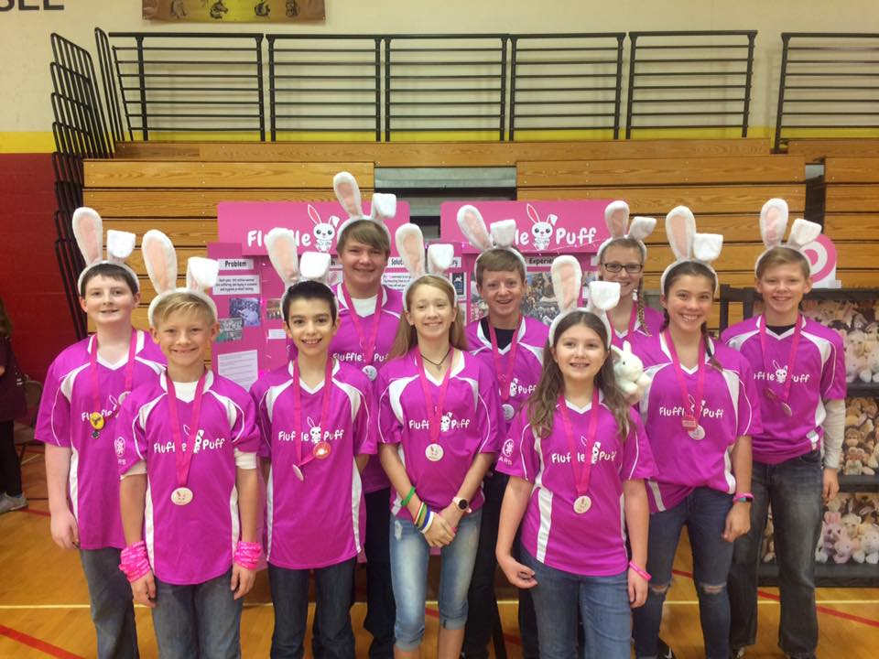
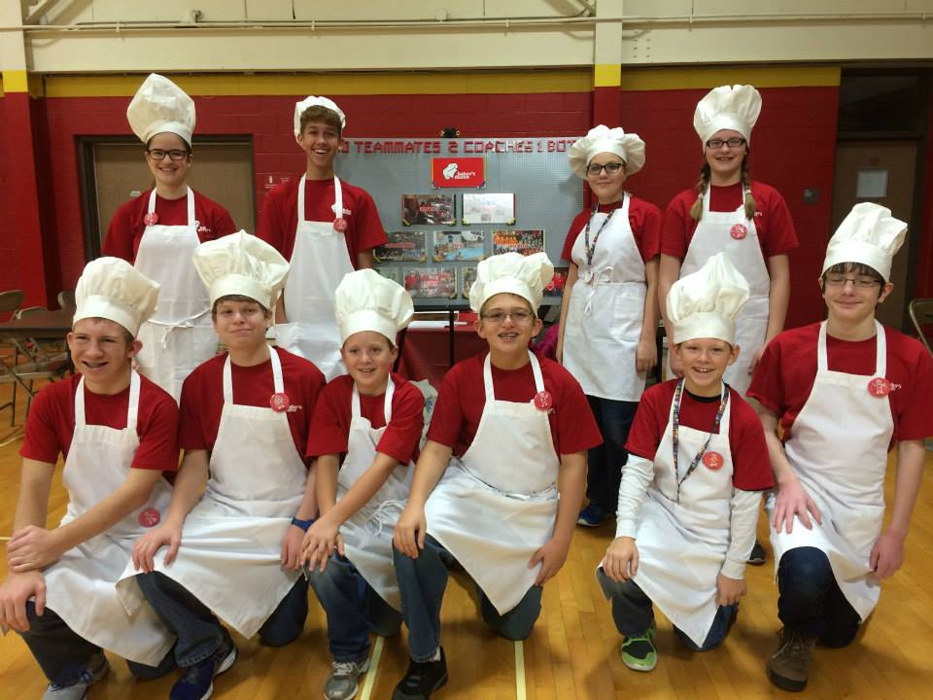
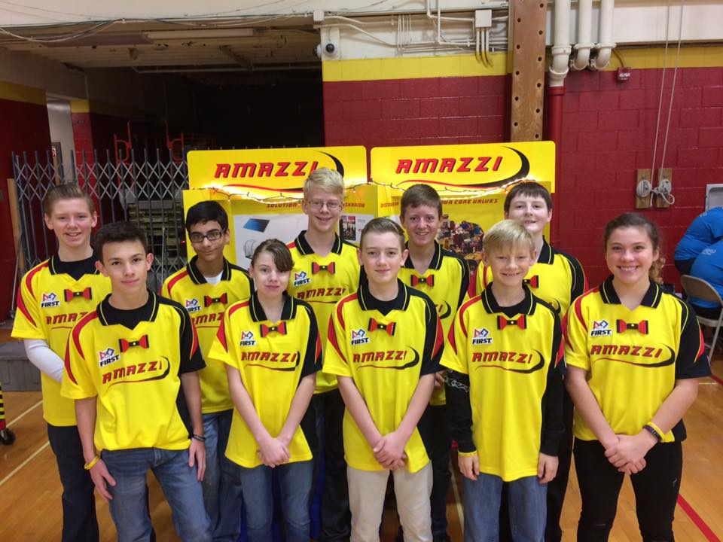
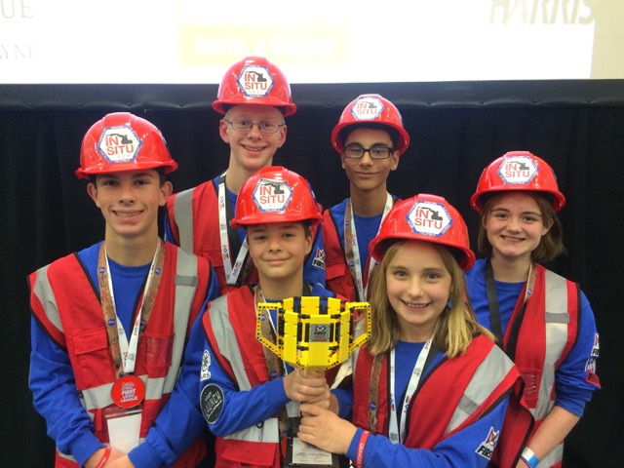
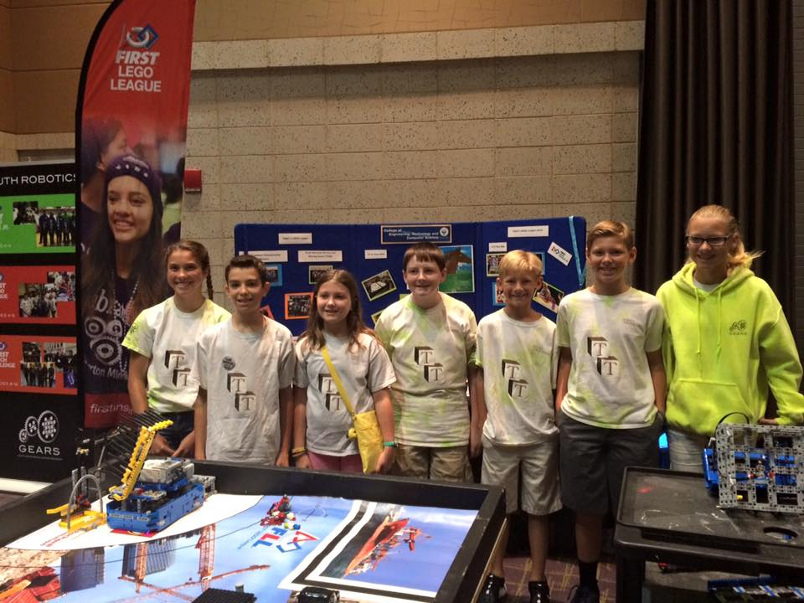
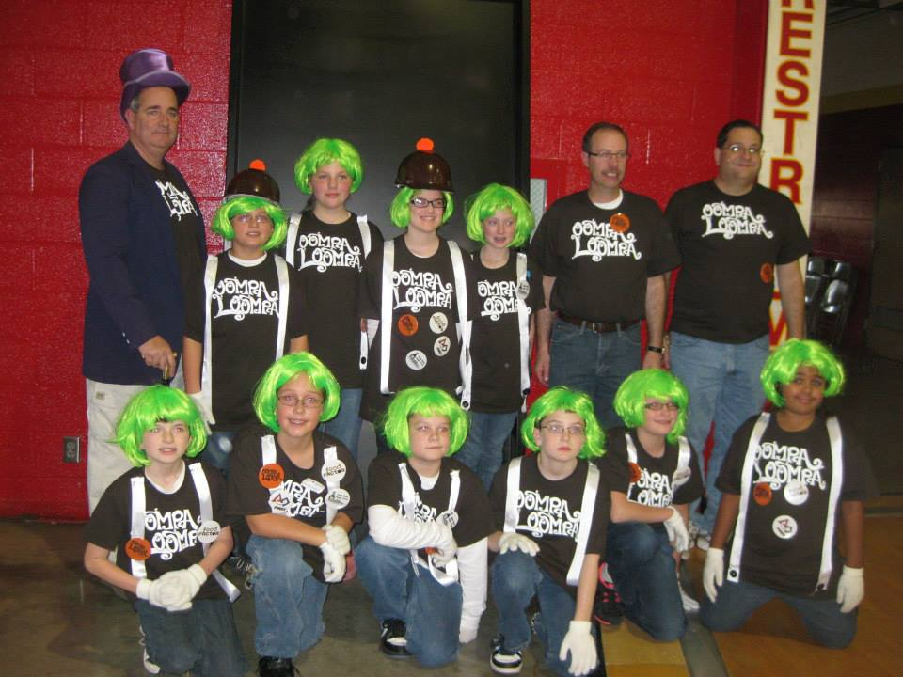
Unele echipe își schimbă numele în fiecare sezon
Unor echipe le place să-și schimbe numele pentru a se potrivi cu tema sezonului și soluția echipei. Mai sunt sunt imagini de la FLL 1920 din diferite sezoane.

Slide 6
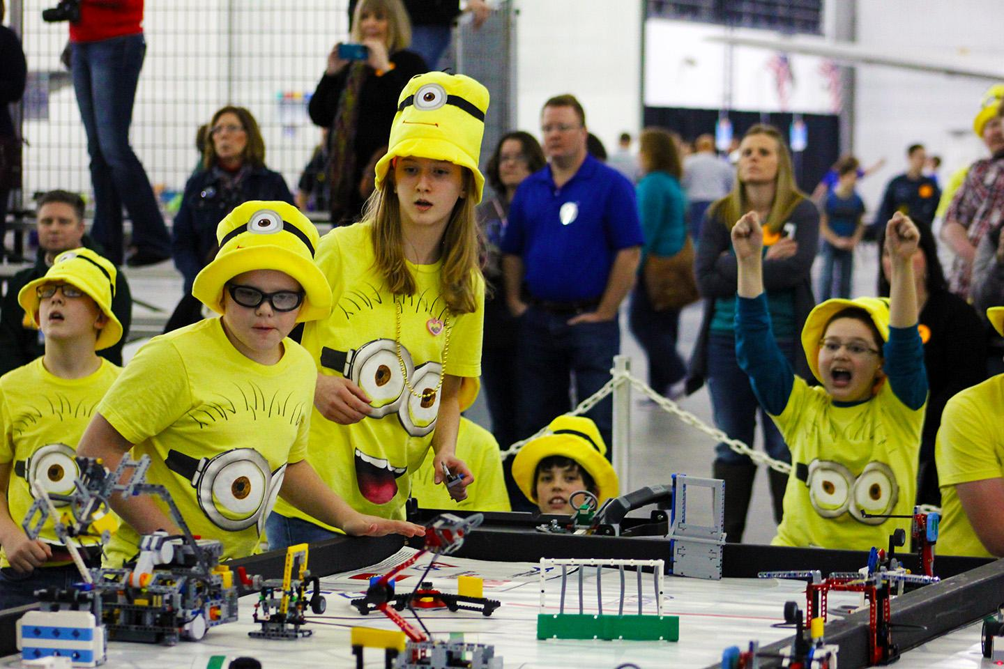
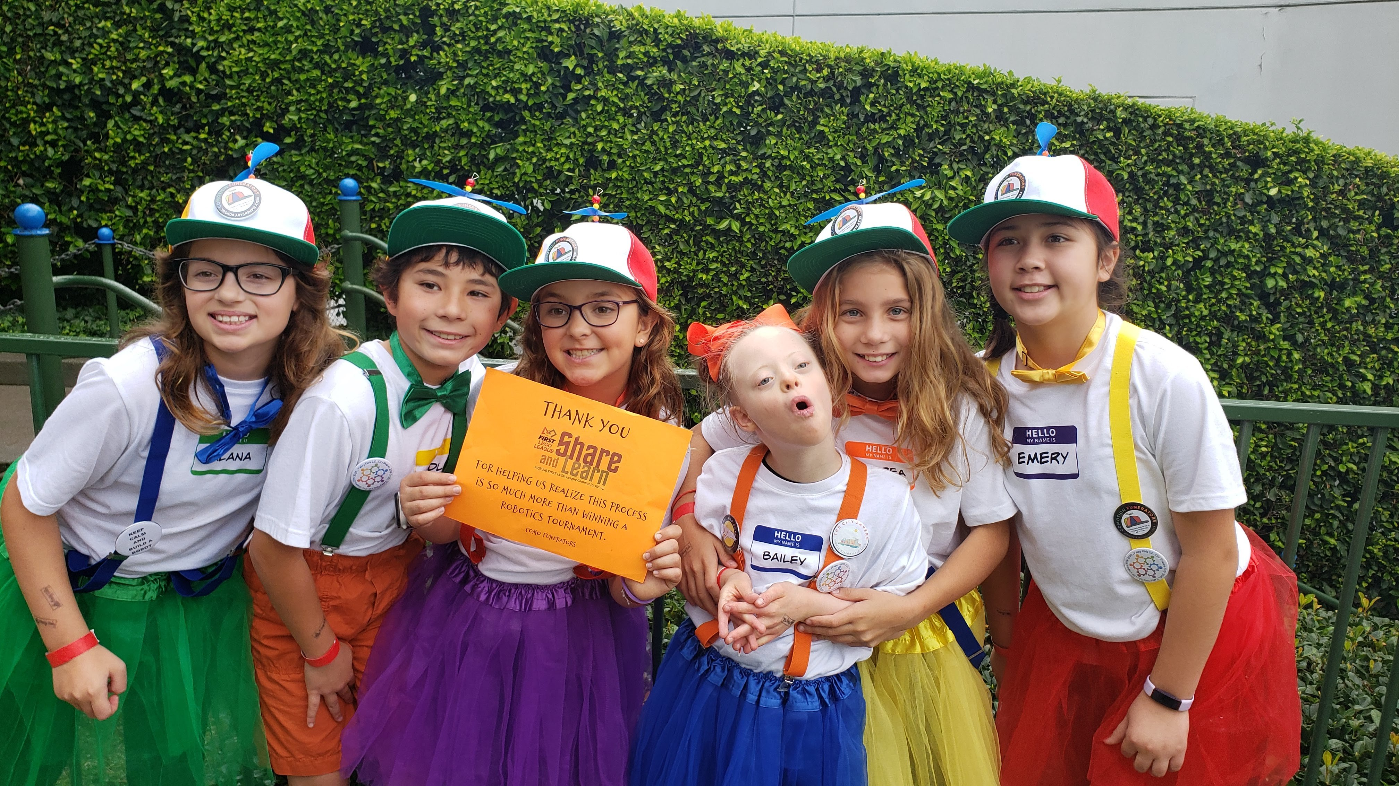
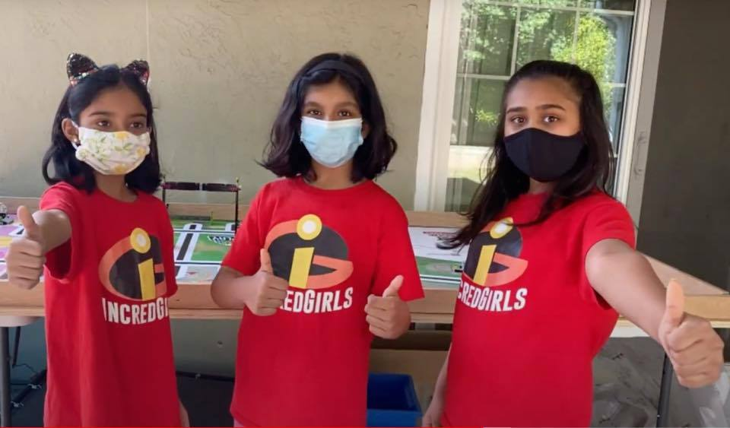
Alege un nume și apoi completează imaginea
Vino și cu un logo și costumele sau tricourile pot ajuta echipa să completeze imaginea și să creeze identitatea proprie.

Slide 7
CREDITS
Mai multe lecții despre FIRST LEGO League sunt disponibile pe www.flltutorials.com
Această lecție a fost tradusă în limba romană de echipa FTC Rosophia #21455
Creative Commons Attribution-NonCommercial-ShareAlike 4.0 International License

